Slide 1
Die tolle Welt des HTTP Protocol

Slide 2
Gliederung
Einführung HTTP
Die Funktionsweise des HTTP-Protokoll
HTTP Statuscodes
Einführung in Fiddler (Tool)
HTTP Methoden und Parameter

Slide 3
Wo finde ich http ?
Jegliche Webseiten
Kontakt zwischen Server und Browser

Slide 4
Was ist HTTP ?
HTTP steht für ?
Hypertext Transfer Protocol
Was macht HTTP ?
Gedacht zur Übertragung von Webseiten und Stylsheets
Verwendbar für viele verschiedene Arten von Übertragungen

Slide 5
Wie funktioniert eigentlich HTTP ?

Slide 6



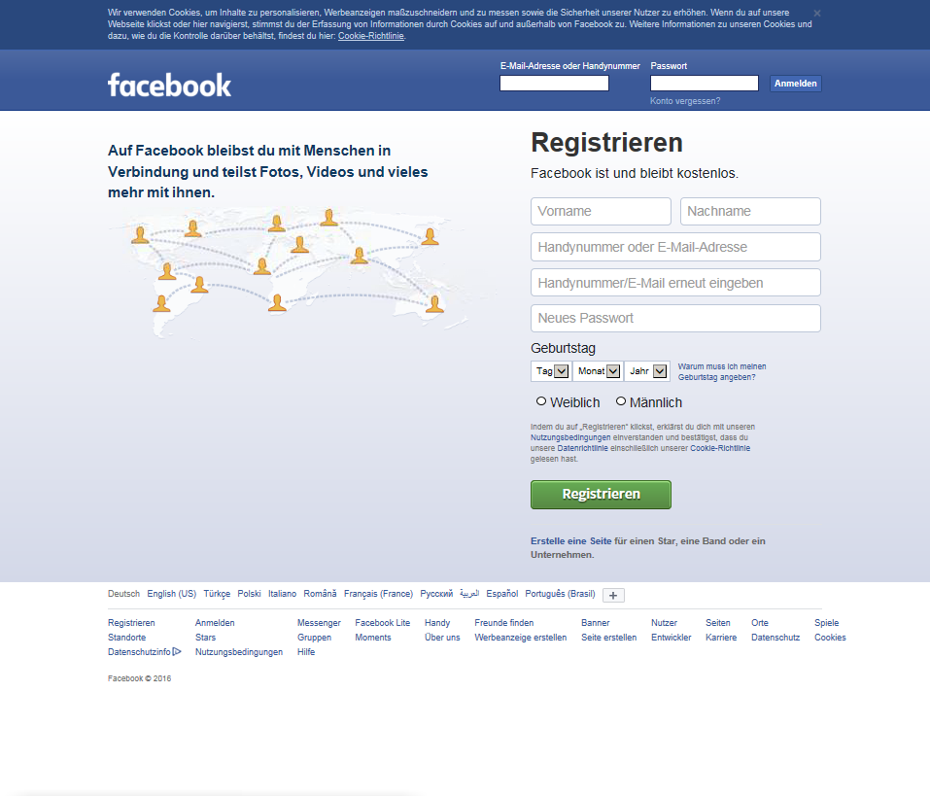

Aufruf einer Einfachen Webseite
Web-Server
IPv4: 31.13.72.36
IPv6: 2a03:2880:f101:83:face:b00c::25de

Slide 7
HTTP StatusCodes
Code | Beschreibung (engl.)
200 | OK
404 | Not Found
403 | Forbidden
500 | Internal Server Error
451 | Unavailable For Legal Reasons
307 | Temporary Redirect
418 | I’m a teapot (HTCPCP)

Slide 8
HTTP Status Codes
1xx – Informationen
2xx – Erfolgreiche Operation
3xx – Umleitung
4xx – Client-Fehler
5xx – Server-Fehler
9xx – Proprietäre Fehler

Slide 9
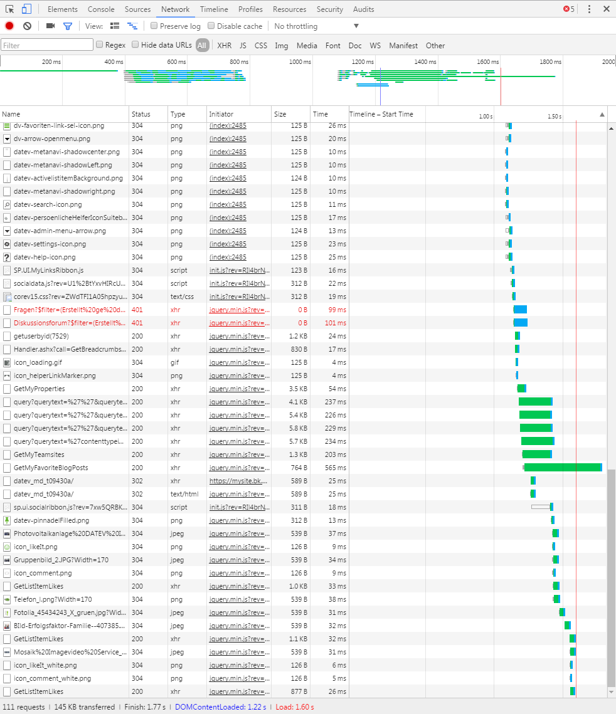
Unsere Tools – Chrome Entwicklertools

Slide 10
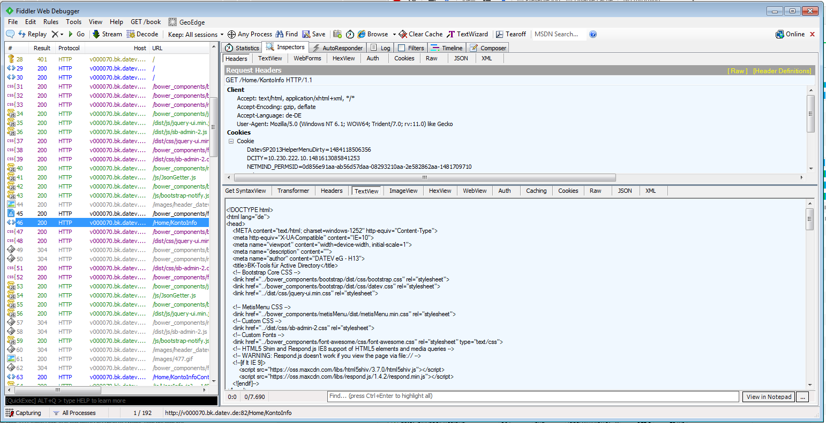
Unsere Tools - Fiddler

Slide 11
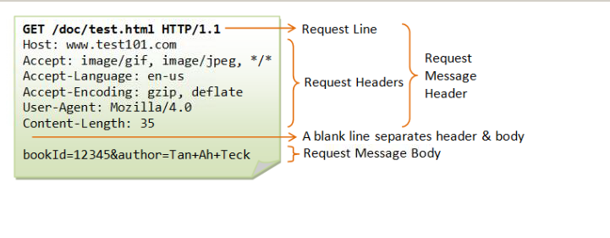
HTTP Methoden – Das Paket

Slide 12
HTTP Methoden - GET
Standart beim abrufen Statischer Seiten
Datenübertragungen
Query z.B. datev.de/?var=1
Route z.B. datev.de/var/1

Slide 13
Aufgabe - GET
Sendet mit GET einen Aufruf an www.datev.de
Sendet mit GET einen Aufruf an …:8081/rq mit der Query Variable „name“ und als Inhalt euren Vornamen
Sendet mit GET einen Aufruf an …:8081/rr mit der route Variable „nachname“ und als Inhalt euren Nachnamen

Slide 14
HTTP Methoden - POST
Standart im übertragen von Daten an Server
Datenübetragung
Query,Route
Body
Ein Bereich in dem Plane-Text oder sogar Dateien eingefügt werden können

Slide 15
Aufgabe - POST
Sendet einen POST Aufruf an …:8081/p/ mit einen Beliebigen Inhalt
Sendet einen POST Aufruf an …:8081/p/ mit einen Beliebigen Inhalt und gibt mithilfe der eines Query Parameters namens „extra“ euren Vornamen mit.

Slide 16
HTTP Header
Tabelle im Key/Value verfahren
„Beschreibt Anfrage“
„Content-Typ“ : „application/pdf“
Eigene Header möglich
„sicherheitspassword“ : „supergeheimesunknackbarespasswort“
https://developer.mozilla.org/de/docs/Web/HTTP/Headers

Slide 17
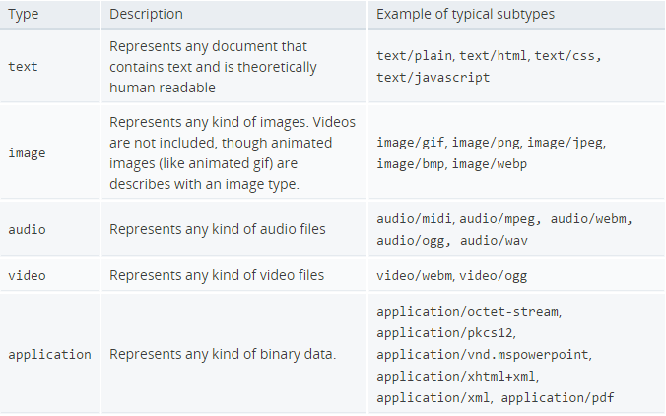
HTTP Header – MIME Types
beschreiben den Typ.
Dateiendungen sind im Web irrelevant
Multipurpose Internet Mail Extension
Meist in Zusammenhang
mit Content-Type oder Accept.
https://developer.mozilla.org/en-US/docs/Web/HTTP/Basics_of_HTTP/MIME_types/Complete_list_of_MIME_types

Slide 18
Aufgaben - Header
Sendet eine Einfache GET Anfrage an ..:8081/h
Sendet eine Einfache GET Anfrage an …:8081/h2 und versucht selbständig auf das selbe Ergebnis wie bei der vorherigen Aufgabe zu kommen.
Versucht von …:8081/uhrzeit die Aktuelle Uhrzeit zu bekommen.

Slide 19
Weitere HTTP Methoden
HEAD – Gibt nur den Header zurück ohne Inhalt
PUT – Dient zum Hochladen von Dateien
PATCH – Modifizieren von bestehenden Daten
DELETE – löscht die Daten an der angegbenen URL
TRACE – Nachverfolgung des Weges des HTTP Packetes
OPTIONS – Liefert Möglichkeiten und (opt.) Beschreibung des Webservers
CONNECT – Zum erstellen eines „Tunnels“ z.B. für SSL

Slide 20
Aufgaben – Weitere Methoden
Sendet ein DELETE an ww.datev.de
Sendet ein PUT an ww.datev.de
Sendet ein PATCH an ww.datev.de
Sendet ein OPTIONS an ww.datev.de
Sendet ein OPTIONS an …:8081

Slide 21

Analysieren eines HTTP Packet mit WireShark

